Slide 1
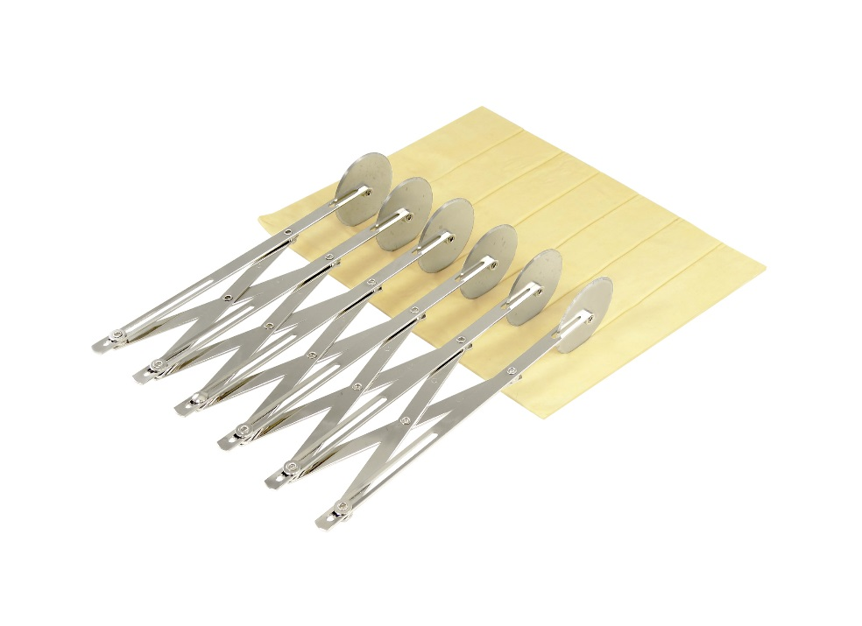
Autoala
Hotelli-, ravintola- ja catering-ala
Kiinteistöpalvelut
Kone- ja tuotantotekniikka
Rakennusala
Sähkö- ja automaatiotekniikka
Tieto- ja tietoliikennetekniikka
Sarjaleikkuri
Käytetään esim. torttutaikinan leikkaamiseen tasalevyisiin paloihin.

Slide 2
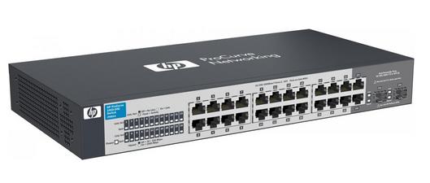
Autoala
Hotelli-, ravintola- ja catering-ala
Kiinteistöpalvelut
Kone- ja tuotantotekniikka
Rakennusala
Sähkö- ja automaatiotekniikka
Tieto- ja tietoliikennetekniikka
24-porttinen kytkin
Kytkimen avulla saadaan erilliset tietokoneet liitettyä samaan verkkoon ja edelleen internettiin.

Slide 3
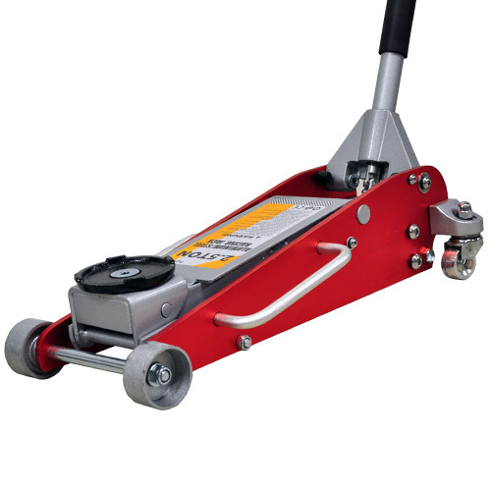
Autoala
Hotelli-, ravintola- ja catering-ala
Kiinteistöpalvelut
Kone- ja tuotantotekniikka
Rakennusala
Sähkö- ja automaatiotekniikka
Tieto- ja tietoliikennetekniikka
Hallitunkki
Käytetään esim. ajoneuvon nostamiseen renkaanvaihdon yhteydessä.

Slide 4
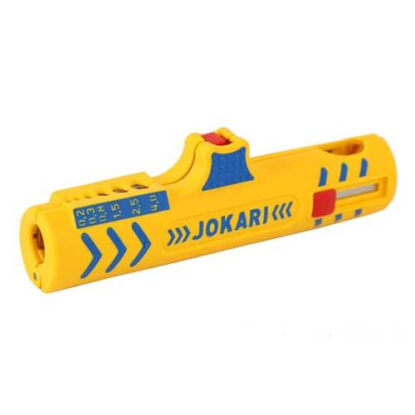
Autoala
Hotelli-, ravintola- ja catering-ala
Kiinteistöpalvelut
Kone- ja tuotantotekniikka
Rakennusala
Sähkö- ja automaatiotekniikka
Tieto- ja tietoliikennetekniikka
Kuorintatyökalu
Työkalu, jolla kuoritaan kaapelista vaippa pois.

Slide 5
Autoala
Hotelli-, ravintola- ja catering-ala
Kiinteistöpalvelut
Kone- ja tuotantotekniikka
Rakennusala
Sähkö- ja automaatiotekniikka
Tieto- ja tietoliikennetekniikka
Työntömitta
Mittalaite, jolla voidaan mitata kappaleiden paksuuksia, sisämittoja ja syvyyksiä tyypillisesti 0,1–0,02 millimetrin tarkkuudella.

Slide 6
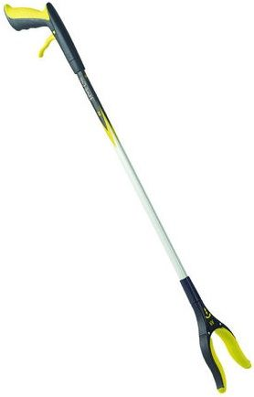
Autoala
Hotelli-, ravintola- ja catering-ala
Kiinteistöpalvelut
Kone- ja tuotantotekniikka
Rakennusala
Sähkö- ja automaatiotekniikka
Tieto- ja tietoliikennetekniikka
Roskapihdit (Noukkija, tarttumapihti)
Roskapihtien avulla voit poimia roskia ja muita esineitä kurkottamatta ja kumartumatta.

Slide 7
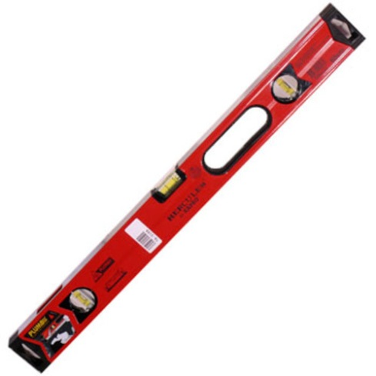
Autoala
Hotelli-, ravintola- ja catering-ala
Kiinteistöpalvelut
Kone- ja tuotantotekniikka
Rakennusala
Sähkö- ja automaatiotekniikka
Tieto- ja tietoliikennetekniikka
Vesivaaka
Mittaväline, jolla voidaan määrittää kallistuskulmia. Sillä tutkitaan erityisesti, onko kappale vaaka- tai pystysuorassa.

Slide 8
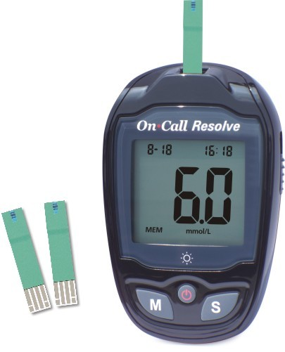
JOKERI!
Sosiaali- ja terveysala
Verensokerimittari
Verensokerimittarit ovat helppokäyttöisiä laitteita verensokerin seurantaan, esim. diabeetikkojen käyttöön.

